Slide 1
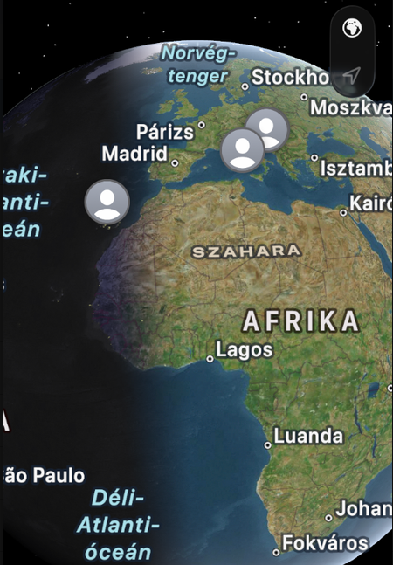
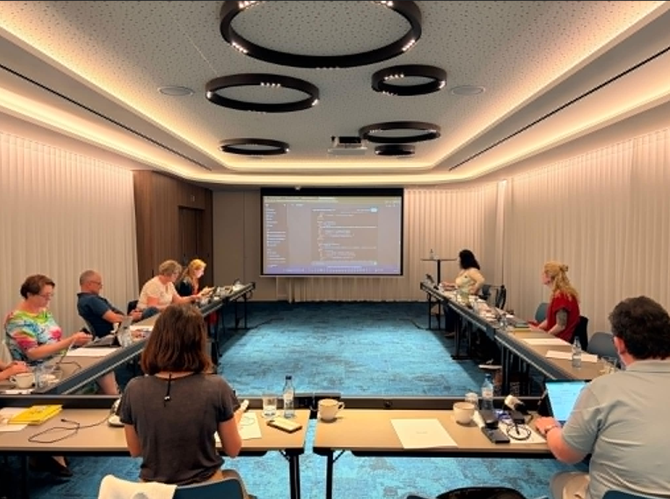
AI for All – Inclusion in Education and Work
Erasmus+ képzés a Learning Together szervezésében
Funchal, 2026. március 26. – április 3.

Slide 2
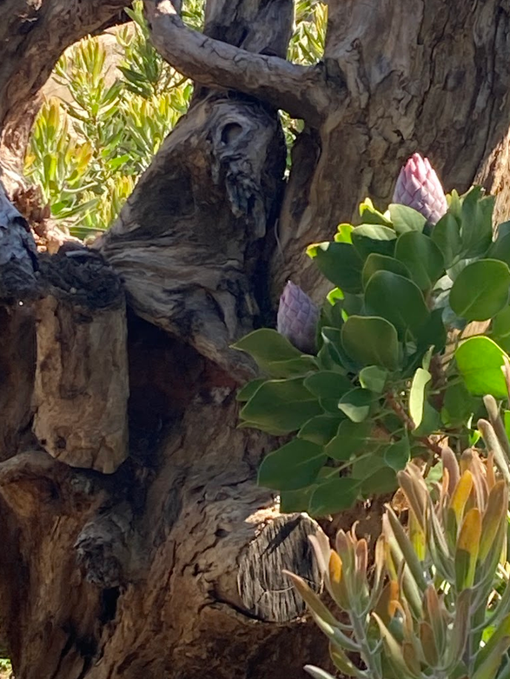
A képzés célja
• Az AI szerepe az inkluzív oktatásban
• Esélyegyenlőség és hozzáférhetőség
• Személyre szabott tanulás támogatása
Megtudhattuk, hogy az AI megfelelő és tudatos alkalmazása nagyban hozzájárulhat a tanárok munkájának könnyítéséhez, valamint lehetővé teszi, hogy a különböző képességű, adotságú diákok számára egyszerre készíthessük elk a számukra megfelelő feladatokat.

Slide 3
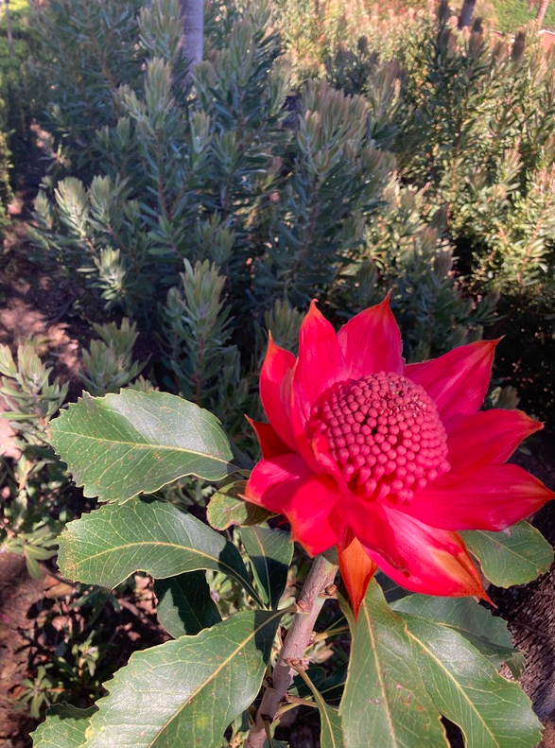
Fő témák
• AI lehetőségei és kihívásai
• Etika és adatvédelem
• Digitális egyenlőtlenségek
• Inkluzív tervezés
Felhívták a figyelmünket az AI adta lehetőségek benna vannak a mindennapjainkban. Nem kell félni tőle, hiszen nem más, mint egy 01 számsort használó vektortér…
A gyors fejlődése és változása állandó kihívás, továbbá nagyon fontos, hogy betartsuk az alapvető szabályokat mind etikailag, mind az adatvédelem terén.
Megfelelő használatával nagyban segítheti munkánkat.

Slide 4
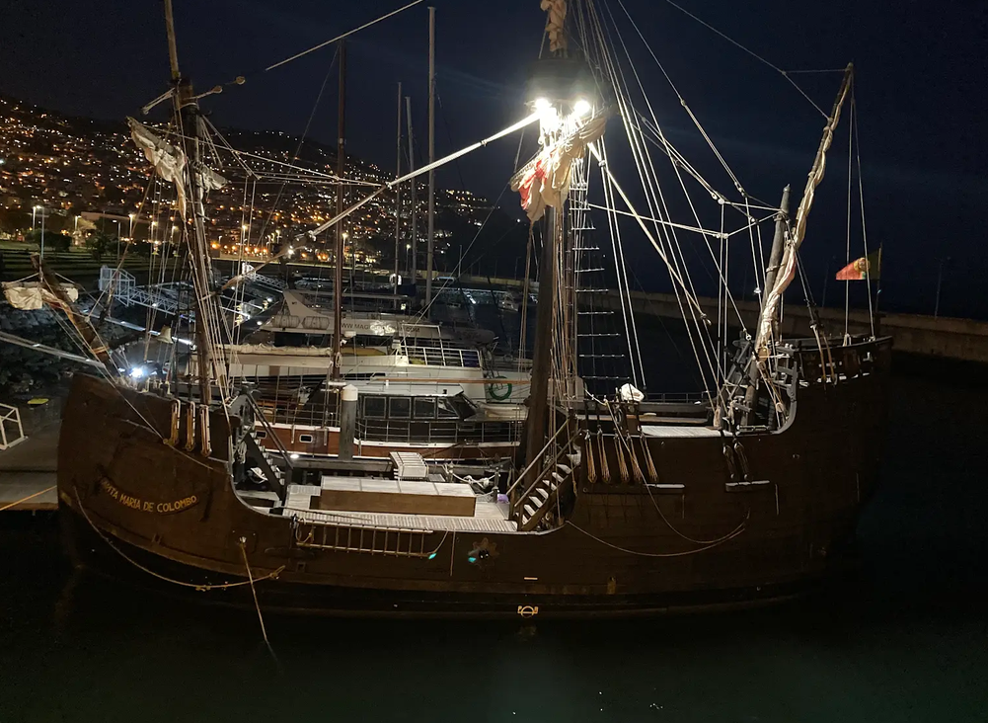
Gyakorlati eszközök – főként chatgpt
• Szövegfelolvasás és beszédfelismerés
• Automatikus feliratozás
• Fordítás
• Tananyag-adaptálás
Megtanultunk különböző módszerekkel feladatlapokat készíteni, többek között a szöveget hanggá, ill. a hanganyagot írott szöveggé alakítani. Ezzel segíthetjük a részképesség zavarral küzdőket.
Többnyelvű közösségben a fordítás, a feliratozás segítheti a nem anyanyelvi tanulók beilleszkedését és haladását.
A tanári munkát segítheti, hogy akár az egész éves tananyagot elkészíthetjük az adott csoportra formálva, a csoportban lévő különböző képességű, hátrányokkal küzdő diákokra külön figyelmet fordítva.

Slide 5
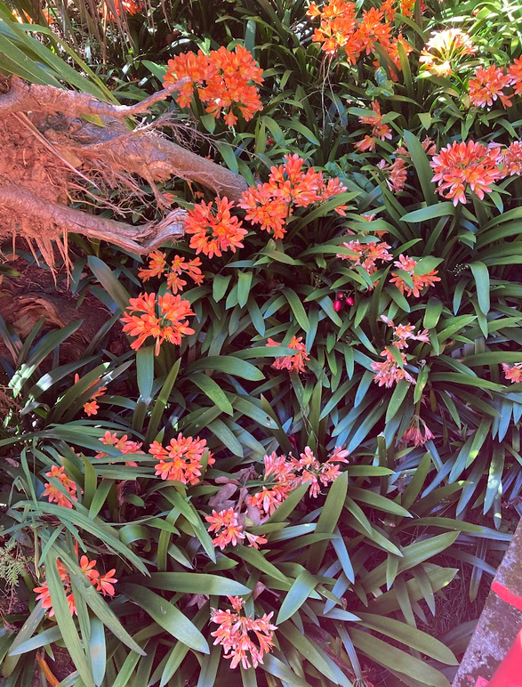
Promptírás
• Hatékony utasítások készítése
• Differenciált feladatok
• Tananyag- és prezentációkészítés
A siker érdekében a projekt készítése, beállítása a legfontosabb feladat. Például a ponts csoportprofil megadása több szempontból is fontos. Ennek alapján fogja összeállítani a feladatokat, teszteket, értékeléseket az AI.
Ezt a projektleírást később a megfelelő módosításokkal újra tudjuk használni.
Ha meghatározzuk, hogy pl. a csoportban van 3 diszgráfiás, vagy egyéb részképességzavaros diák, vagy 2 nem magyar anyanyelvű „vendégtanuló” (pl. Erasmus keretében), akkor a feladatokat differenciáltan több változatban is elkészíti. A legfontosabb tehát:
JÓ PROMPT MEGFOGALMAZÁSA

Slide 6
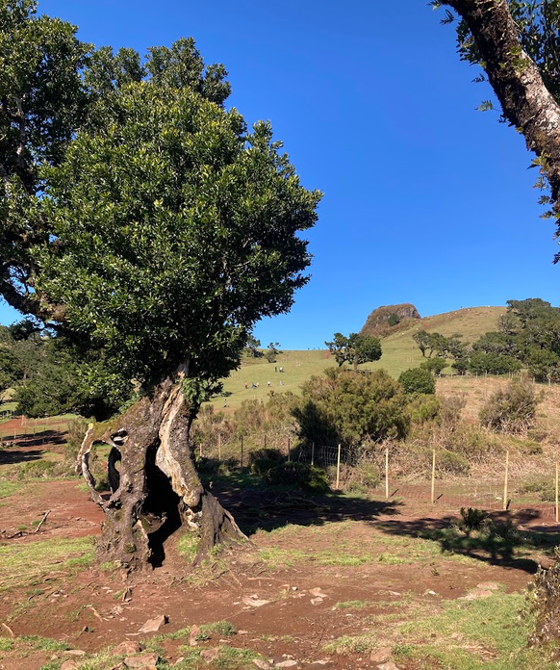
Inkluzív kommunikáció
• Többnyelvű tartalmak
• Vizuális történetmesélés
• Különböző tanulói igények támogatása
Annak érdekében, hogy minden diák számára egyenlő esélyt biztosítsunk a tanuláshoz, fontos annak tudatában lenni, hogy az egyenlőség nem egyenlő az inkluzivitással.
Fontos, hogy mi magunk is megváltoztassuk a hozzáállásunkat a különböző képességekkel , háttérrel, kultúrával rendelkező diákok felé: a rossz kérdést: Meg tudják csinálni…? Cseréljük le: Mi mit tervezzünk…? Jó kérdésre.
Tehát Nekünk, tanároknak kell alaposan átgondolni, mit tudunk tenni annak érdekében, hogy az egy teremben lévő diákok oktatását felváltsuk inkluzív oktatással.

Slide 7

Hasznosítás az iskolában
• Személyre szabott tanulás támogatása
• SNI és eltérő képességű tanulók támogatása
• Pedagógusi adminisztráció csökkentése.
A helyettesi munkámban is hasznosíthatom a kérdőívek,létrehozásában, kiértékelésében.

Slide 8
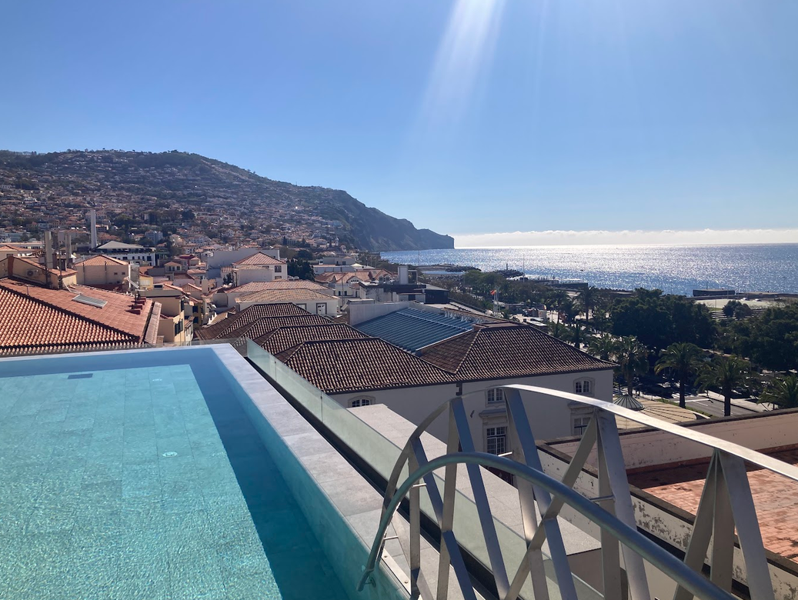
Összegzés
Az AI tudatos és etikus használata hozzájárulhat a befogadó, innovatív és hatékony oktatáshoz.
A kulcs a megfelelő projekt megadása után a megfelelő prompt megadása.
Fontos:
A mesterséges intelligencia nem a jobb promptokat jutalmazza, hanem a jobb gondolkodási struktúrát.
Próbálkozzunk tehát bátran, gyakorlással mi is egyre jobb prmptokat fogunk megadni, melyek előre vihetik, könnyíthetik munkánkat.

